Slide 1
CENTRE DE MISSION SCIENTIFIQUE MICROSCOPE (CMSM) du Département Mesures Physiques
Manuel Rodrigues
13 mai 2014 - Réunion GT SPU Traitement de données spatiales

Slide 2
ONERA : Organisation scientifique et technique
4 BRANCHES SCIENTIFIQUES
DÉPARTEMENTS SCIENTIFIQUES
﻿> Aérodynamique appliquée (DAAP) Patrick Champigny
> Aérodynamique fondamentale et expérimentale (DAFE) Laurent Jacquin
> Énergétique fondamentale et appliquée (DEFA) Mohammed Habiballah
> Modèles pour l’aérodynamique et l’énergétique (DMAE) Pierre Millan
> Simulation numérique des écoulements et aéroacoustique (DSNA) Jean-Marie Le Gouez
MÉCANIQUE DES FLUIDES
ET ÉNERGÉTIQUE
Alain Merlen
GRANDS MOYENS TECHNIQUES (GMT)
Patric Wagner
﻿Souffleries de Modane-Avrieux
Marianne Lyonnet
Souffleries du Fauga-Mauzac
Jean-Claude Traineau
Réseau Ingénierie et Maquettes
Florence Roudolff
Produits et Services Logiciels
Thierry Quiguer
﻿> Optique théorique et appliquée (DOTA) Franck Lefèvre
> Électromagnétisme et radar (DEMR) Jean-Marc Boutry
> Mesures physiques (DMPH) Michel Lefebvre
> Environnement spatial (DESP) Jean-François Roussel
PHYSIQUE
Pierre Touboul
MATÉRIAUX ET STRUCTURES
Daniel Abbé
﻿> Aéroélasticité et dynamique des structures (DADS) Jean-Pierre Grisval
> Matériaux et structures composites (DMSC) Jean-François Maire
> Matériaux et structures métalliques (DMSM) Shigehisa Naka
> Laboratoire d’étude des microstructures* (LEM) Alphonse Finel
TRAITEMENT DE L’INFORMATION ET SYSTÈMES
Claude Barrouil
﻿> Prospective aérospatiale** (DPRA) Antoine Guigon
> Conception et évaluation des performances des systèmes (DCPS) Thérèse Donath
> Traitement de l’information et modélisation (DTIM) Bernard Lecussan
> Commande des systèmes et dynamique du vol (DCSD) Patrick Fabiani
﻿Implication dans le CMSM : Fédération des métiers
PHYSIQUE INSTRUMENTALE + GENIE LOGICIEL
﻿* Unité mixte ONERA-CNRS ** Département à vocation transversale

Slide 3
MICROSCOPE : Test du principe d’équivalence dans l’espace
ONERA + OCA (GEOAZUR) : Responsable scientifique de la mission
ONERA : Responsable instrument + centre de mission scientifique
CNES: définition mission + responsable satellite + lanceur + segment sol
ESA : système de propulsion (idem GAIA)
Objectif : test du PE à 10⁻¹⁵ ⬄ mesure d’accélération à quelques 10⁻¹⁵ m/s² @ fréquence orbitale (1.8 10⁻⁴ Hz)
Planning :
Lancement Février 2016
Mission 2016/2018
Exploitation 2016/2019
Mise à disposition des données de vol : 2019/2024

Slide 4
Ground Segment Operational & scientific organization
3 levels
CNES TOULOUSE
ONERA
permanent activity for data processing
monthly meetings
weekly potential request for mission scenario & operation
biannual meetings or quarterly for data processing organization and validation
monthly potential requests for mission scenario
COMMUNAUTE SCIENTIFIQUE

Slide 5
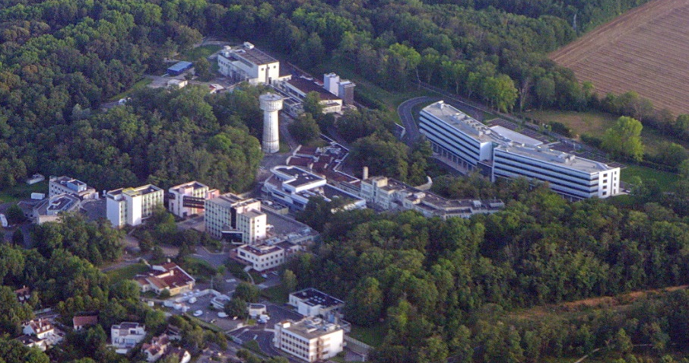
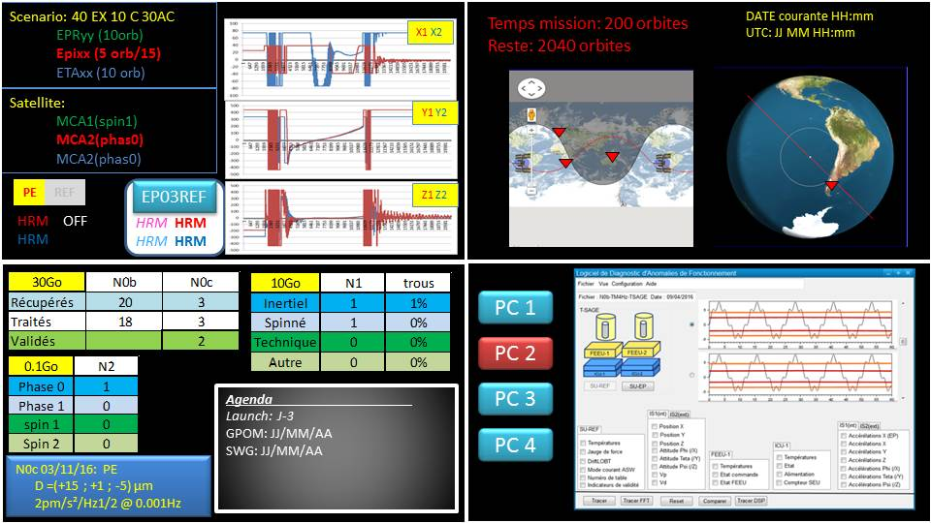
Centre de mission scientifique de MICROSCOPE
Localisé à ONERA PALAISEAU
Pole opérationnel:
Développement en cours avec ONERA/DCPS
1er essais avec CNES : sept 2014
Version finale : janvier 2015
Pole scientifique:
Génie logiciel: idem pole opérationnel
1er essais : janvier 2015
Version finale septembre 2015
Algorithmie et codage : en collaboration avec l’OCA
Recherche: optimisation des précisions de traitement et correction des défauts
Thèses: impact des trous de mesures, perturbations harmoniques, régularité des données, étalonnage, …
Participation au Labex UnivEarths : Remplissage de trous de données spatiales => application MICROSCOPE et autres missions spatiales….
Correction des mesures : trous, étalonnage, FFT, traitement de données à gros volume…
Appel d’offre CNES fin 2014 de participation au traitement de données.

